Slide 1
変化に俊敏に対処するための
開発と運用
ITソリューション塾・第45期／第6回
2024年3月19日

Slide 2
開発と運用の基礎知識
Notes:
2

Slide 3
システムの開発・運用・保守の違い
開発
development
運用
operation
保守
maintenance
目的
課題を解決するため
の仕組みを作ること
システムを安定稼働させること
新しい事業に参画したい、コストを削減したいといった、ビジネス上の目標や課題を解決する「仕組み」を実現すること
システムを日常的に稼働させることで定型的業務が中心
システム変更や、不具合対応など予測できない事態に対応したりする突発的業務が中心
主な
業務
ハードウェアの起動や停止
ソフトの起動や停止
データの入力や出力
データのバックアップや管理
システムの稼働状態、不具合がないかなどの監視
外部からの攻撃や情報流出などの監視
障害復旧からの再起動
構想・企画
要件定義
外部設計
内部設計
プログラミング
テスト
リリース(本番稼働)
システムのアップデート
バグや不具合の原因究明、修正作業や復旧作業
新規のプログラムやシステムの導入
ネットワークなどのインフラのメンテナンス

Slide 4
ウオーターフォール開発とアジャイル開発
ウオーターフォール開発：仕様書通り、QCD（品質・コスト・納期）を守ってソフトウェアを実現
設計
プログラミング
テスト
リリース
要件定義は絶対（仕様は予め確定できるという前提）
仕様の変更許されない（仕様通りに作ることを目指す）
仕様通りのに完成させて完了（使えるかどうかは別）
仕様を予め
決められた時代
の開発
社会の変化や技術の進化のスピードが加速し
仕様は予め確定できるという前提条件が崩壊
アジャイル開発：高品質で無駄なく変更要求に即応できるソフトウェアの実現
要件定義は仮設（仕様は確定できないという前提）
仕様変更を積極的に受け入れる（事業目的の達成を目指す）
事業目的を達成して完了（仕様ではなく成果を優先）
仕様を予め
決められない時代
の開発

Slide 5
システム開発における人間とAIの役割分担
AI
生産性向上
品質向上
価値向上
人間
適切な問題設定と指示による
知的力仕事の代替
AIの専門知識や情報と
人間の経験知や感性・価値観
との相互補完・知的融合
体験・対話・共感による
実現価値の明確化
課題設定
情報収集
いわゆる
壁打ち
観察・考察
情報整理
評価
要件定義
ドキュメンテーション
外部設計
内部設計
プログラミング
テスト
評価
リリース
ヘルプデスク
本番運用
課題・改善点の抽出
Notes:
情報収集から整理の後にも評価が入り、評価によって情報収集にまた戻るサイクルが追加かなと思いました。
いわゆる壁打ちというやつですね。
つまり、基本的にすべての活動の評価と決断が人間という感じが出ていると、正しい感じがします

Slide 6
「作らない技術」と
これからの情報システム
Notes:
6

Slide 7
作らない技術を前提としたシステム
なるべくプログラム・コードを書かずに
事業成果に貢献するサービスを実現する
自動車の
配車サービス
独自性と差別化
できる部分
クルマと人とのマッチングなど
地図情報
代金決済
ID認証
セキュリティ
損害保険
マイクロサービス、REST/API
クラウド・サービス
Notes:
よりコアな価値に直結する部分を開発する、というニュアンスがでるとよいかと思います
なるべく楽して稼ごうって読み解く人が多い印象をうけました

Slide 8
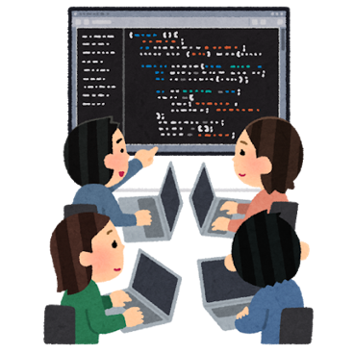
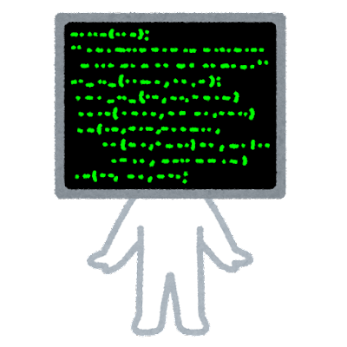
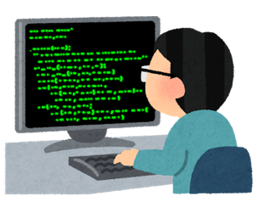
ITの変化とビジネス対応
事業目的を達成するための
ITサービス
仕様書通りに
ITシステムを
作ることではない
圧倒的スピード
変更への柔軟性
最高レベルの知恵
とノウハウを使う
資産に束縛されず
いろいろと挑戦できる
クラウド
サービス
OSS
オープンソース
ソフトウェア
なるべくプログラム・コードを書かない
差別化するための
独自性の高いプログラム

Slide 9
役割の再定義
経営・事業戦略
何がしたいかを入力すれば
完璧なコードを生成してくれる
解決すべき課題を明確にして、
これを解決する仕組みを考える
事業計画／ビジネス・デザイン
信頼して任せられる相棒
クリエーション
アプリーション
良き
相談相手
プラットフォーム
便利な
道具
インフラストラクチャー

Slide 10
システム開発におけるAIと人間の役割分担
目的：解決したい課題／実現したいテーマ
戦略：現状からあるべき姿に至る物語
戦術：戦略を実践するためのステップと手段
設計：要件と実装方法、運用方法や評価基準
実装：プログラミングと実行環境の構築
検証：設計要件を満たしていることを確認
運用：属人化の排除と品質向上、安定稼働
AIが使える
範囲が拡大
生産性の向上：工数削減と高速・俊敏な実装と改善能力の向上
Notes:
左に上向きの矢印を入れて、徐々に上位レイヤーへAIのサポート範囲が増えているというのを印象付けるのはどうでしょうか？

Slide 11
AIを使った開発ツール
Microsoft
issueを入力すれば
コードを生成
Google
Google Cloudを
使うことに特化
GitHub Workspace
GitHub Copilot
ネイティブ
コード生成
Codey
Duet AI for Google Cloud
Copilot in Power Platform
ローコード
開発ツール
Duet AI for AppSheet
オフィス
ツール
Duet AI for
Google Workspace
Copilot for Microsoft 365
Google Cloud Security
AI Workbench
Microsoft Security Copilot
セキュリティ
Azure AI Studio
生成AIアプリ
開発
Generative AI App Builder
Azure Open AI Service
専用LLM
クラウド
Vertex AI Model Garden
Notes:
Copilot | Microsoft Developer
こちらで、どのようなCopilotが出ているか確認できます。
ローコード開発はツール自体をサポートしてくれる機能が追加されており、
Copilot in Power Platform
という感じです。
また、今回自分のCopilotを作れる開発ツールとして
Microsoft Copilot Studio
が今回新たに加わりました
Microsoft 365 Copilot => Copilot for Microsoft 365
それ以外は変更の必要がないと思います
ちなみに
Microsoft Copilot : Bingと連携した一番ベーシックなCopilot。一般情報をデータソースにします。(copilot.Microsoft.com)
Copilot for Microsoft 365 ： Microsoft CopilotにMicrosoft365のデータ層に当たるMicrosoft Graphへの接続と各アプリ(Word,Excel,Power Point,Teams, Outlook, SharePoint)内からの呼び出しに対応します。各アプリにチャットウインドウが設けられたり、スレッドの中で呼び出すことでエージェント的に動いてくれたりします。
Copilot in Windows：Microsoft CopilotがWindowsから直接呼べるもので、一般情報を基にしたサポートに加えWindowsの操作をサポートしてくれます
こんな感じです。

Slide 12
求められる技術力の転換
10年前
中長期的に絶対的な品質と安定
短期間での立ち上げと
変更への俊敏性
現 在
高度な専門スキルを持つ人材が相当人数必要だった
構築
高度な専門スキルは求められるが人数は少なくても対処できる
自動化の範囲が限定的で人手に頼る範囲が広く人数が必要であり、経験に頼った属人的スキルが価値とされた
自動化あるいはクラウド・サービスへの代替がすすみ、必要な人数は少なく、属人的スキルは排除される
運用
フレームワークやパッケージはあったが、「個別・独自」の要求は根強く、人手によるコーディングに頼る範囲が広く、人手が必要とされた
ITの適用範囲が拡大し、技術の高度化と多様化が進み、できるだけ作らないで、ユーザーが求めるITサービスを提供できることが求められる
開発
大手SI事業者でなければ必要なスキルを持つ人材を集めることができなかった
小規模なIT事業者や内製化といった少ない人数でも技術力があれば対処できる
人材
作る技術力の時代
作らない技術力の時代
組織的人材動員力
個人的技術力と人間力

Slide 13
「作る技術」から「作らない技術」へ
作る技術
作らない技術
仕様書に定められた機能を実装することを目的に、丁寧に手間を掛けて、QCDを守って、プログラムを作る技術
ビジネス成果の達成を目的に、既存のITサービスを駆使し、できるだけ作らずに短期間でITサービスを実現する技術
エンジニアの役割：
お客様をインタビューして、要件を定義し、WBSに従って進捗を管理するPMや仕様書に従ってコードを書くエンジニア
エンジニアの役割：
お客様と事業の目的とビジョンを共有し、ITサービスを提供するための障害を排除し、お膳立てを整えるスクラムマスターと、既存のサービスや技術を自分たちで目利きし、最速最短でビジネスの成果に供するITサービスを実現するエンジニア
ビジネス目的：工数を売る
組織力を駆使して、作る技術を持つエンジニアをできるだけ多く動員し、工数を最大化して、売上規模を拡大すること
ビジネス目的：技術力を売る
作らない技術力を持つ個人やチームをお客様の事業の成果に見合う金額で提供して、高い利益率を継続的に確保すること

Slide 14
作らない技術を支えるスタック
アジャイル開発
Agile Development
高品質で無駄なく
変更要求に即応できるソフトウェアの実現
開発スピードの加速
バグ無しでのリリース
変更への積極対応
業務プロセス全体を重要度に応じて細分化し、その細分化された業務プロセスごとに開発サイクルを回してゆく開発の考え方と手法のこと。
DevOps
Development & Operation
安定稼働と高速なデリバリーの両立
リリース頻度の向上
安定稼働の保証
開発と運用の自律
顧客が望む製品やサービスを迅速かつ安定的に提供でき、頻繁に改善を繰り返すことができる開発と運用の方法論とそれを実現するための取り組み。
クラウド
Cloud Computing
システム資源の調達と構築・運用の負担
からユーザーを解放
アプリへの資源シフト
構築や運用の負担軽減
システム資産の経費化
システムを実現するために必要な機能や性能、能力（システム資源）を調達、変更するためのエンジニアの負担を軽減するサービス。
ゼロトラスト
Zero trust
信用せずに検証することで脅威を排除
高度化する脅威に対処
利用資源の制約を排除
利便性と生産性の向上
ネットワークの社内外を区別することなく、守るべき情報資産やシステムにアクセスするものは全て信用せずに検証することで、脅威を防ぐという考え方。
心理的安全性
本音と建て前のギャップがないチーム

Slide 15
心理的安全性（psychological safety）
チームの他のメンバーが自分の発言を拒絶したり、罰したりしないと確信できる状態
周囲の反応に怯えたり、羞恥心を感じることなく、自分自身が自然な状態でいられる環境がある。
組織内で自分の考えや気持ちを誰に対してでも安心して発言できる状態がある。
メンバーの発言や指摘によって人間関係の悪化を招くことがないという安心感が共有されている。
チーム内でミスをしても、非難されることはない
チーム内では難しい問題・課題を互いに指摘し合うことができる
チームメンバーの中に、異質な個性を理由に他者を拒絶する人がいない
チーム内でリスクの高い発言や行動をとっても安全だと感じられる
チーム内でほかのメンバーに助けを求めることが容易、あるいは、直ぐに助けが差し伸べられる
チーム内の全員が、他者を意図的に陥れるような行動をしない
チームメンバーと仕事をする際に、自分のスキルや能力が尊重され仕事に活かせていると感じられる
心理的安全性の度合いを測るための「7つの質問」／エドモンソン・1999年の論文を参考に筆者が作成
プロ同士が、安心して全力で、知的殴り合いができる状態
本音と建て前の
ギャップがない
プロとして対等にぶつかり、議論できる知識や経験を持つ。
自分たちの損得を抜きにして、他を利するために一番良いことは何かを徹底して議論できる。
やってみて、結果を出して、その結果からどうするかを考えて、またやってみで、改善や新しいことを繰り返し、最善を探求し続ける。
組織の
スピード
クオリティ
成長
を加速する！

Slide 16
アジャイル開発
Notes:
16

Slide 17
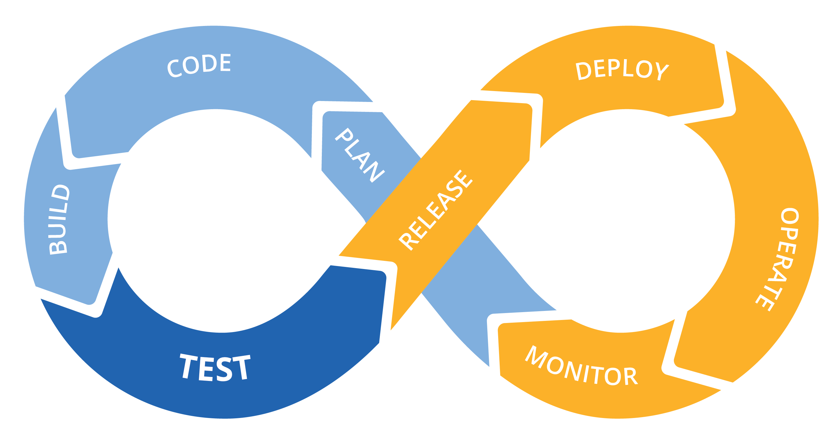
アジャイル開発が目指すこと
ビジネスの目的を達成するソフトウェア（プログラム）を作ること
ビジネスの成果に貢献するための要件／機能を予め決めておく
役割を分担して、計画に従って開発する
管理者（プロマネ）が進捗や品質を管理する
プログラムを納品する
PLAN
CODE
BUILD
TEST
RELEACE
DEPLOY
OPELATE
MONITOR
開発チーム
運用チーム
ソフトウェア（プログラム）を使ってビジネスの目的を達成すること
ビジネスのビジョンや目的を共有する
ユーザーとの対話を重視し、柔軟に変更する
開発チームが進捗や品質を管理する（プロマネは不要）
ビジネスを成功させる
開発チーム
運用チーム*
運用チームと個別に相談することなく、プランからリリースのプロセスを自律的に実行する
Dev
開発
Ops
運用
開発・運用のサイクルを高速に回しても（１日に数十回以上）、安定稼働を保証できる仕組みを構築し運用する
＊SRE: Site Reliability Engineering/Engineer

Slide 18
アジャイル・マインドセットとアジャイル開発
アジャイルなガバナンス
動的管理と現地現物
アジャイル開発は
ツールだけでは実現しない
アジャイルなプロセス
プル型一個流し
アジャイルな
働き方や行動習慣
小さなチーム (仲間)
共同所有 (全員が全て知っている)
タイムボックス=イテレーション (時間を区切り時間内で完了できる工夫)
シンプルな設計 (たらればの排除)
素早く作る (可能な限り自働化)
小さく作る (一日の作業範囲で)
持続可能なペース (息切れしないで限りなく早く)
品質重視 (譲らない)
現地現物 (今起こっていることが全て)
本質の追求 (なぜ?なぜ? 表出する結果に惑わされない)
失敗を恐れない (論より証拠 失敗は成功の１ステップ 失敗を隠さない)
ネバーエンディング (ゴールが見えない)
アジャイル
マインドセット

Slide 19
参考：アジャイルマインドセットを理解する
「仕事の内容」と「上司との人間関係」、「残業の多さ」や「ジタハラ」（時短ハラスメント）によるストレスが増加している。
このような状況に対処するため、「トヨタのカイゼン」に基づく「アジャイルワーク手法」を提案。
実際に多くの企業でのアジャイル開発手法の導入やプロジェクト支援を通じて、業務効率化を実現してきたノウハウを活かし、アジャイルの基本要素である「見える化」、「振り返り」、「ダンドリ」、「タイムボックス」、「チーム」を用いて、理論だけでなく実践的なアプローチを通じて、仕事の効率化と生産性向上の方法を徹底解説している。

Slide 20
アジャイル開発の基本構造
ウォーターフォール開発
QCDを守って
システムを実現する
仕様書に記載した
全ての機能
仕事の仕組みは確定できるを前提
100%
一旦決めた仕様は、変更せず100%完了したら、現場からのフィードバックを求める。
できるだけ少ないコストで
できるだけ多くの機能
？
現場からのフィードバック
最後になって訂正・追加などが集中
100点
仕様書に対して100点満点狙い
0%
時間
アジャイル開発
ユーザーが満足する
サービスを実現する
予定していた
全体仕様
仕事の仕組みは変化するを前提
100%
途中の成果から随時フィードバックを得て、仕様や優先順位の変更を許容する。
現場からの
フィードバック
ユーザーが納得する
期間と予算の中で最大の満足
80%
80点
現場からの
フィードバック
60%
60点
目標としていたビジネスの成果が
達成できていれば完了
現場からの
フィードバック
30%
40点
ビジネスの成果に対して合格点狙い
0%
時間

Slide 21
アジャイル開発:システム構築からサービスの提供（体制変化）
ウォーターフォール開発（機能が主役、人は従、伝言ゲーム）
ユーザー
プロジェクト
管理者
SE
テスター
品質保証
まとめ役
プログラマー
要求仕様
設計仕様
システム
仕様
テスト
仕様
要望
アジャイル開発（人と流れが主役、機能は従、信頼関係に支えられた観察と対話）
ユーザー
プロダクト
オーナー
プログラマー
要望
常時コミュニケーション
要求・意思決定
スクラム
マスター

Slide 22
ウォーターフォールとアジャイルの違い
計画通りに完成させること
ビジネスを成功させること
用意されたプロセスやツール
全てを網羅したドキュメント
お互いの妥協点を探る契約交渉
一度決めた仕様や計画に従うこと
システムを納品すること
自律的な判断と行動
実際に使う動くソフトウェア
顧客との対話と協調
変更や変化への柔軟な対応
ITサービスを提供すること
「計画通り」が正義という信念
「計画通り」は無理という現実

Slide 23
参考：ウォーターフォールとアジャイルの思想の違い
ウォーターフォールな思想
アジャイルな思想
ユーザと開発者はいつもは別の場所にいてプロジェクトを通して定例ミーティングを行う
ユーザーと開発者はプロジェクトを通して、日々一緒に働く
ユーザーの満足や価値のあるなしではなく、とにかくソフトウェアを提供する
ユーザの満足を優先し価値あるソフトウェアを早く継続的に提供する
要求の変更を開発の後期に出すの勘弁して欲しい
要求の変更はたとえ開発の後期であっても歓迎する
パワポ、エクセル、ワードの仕様書を丁寧に清書して（ 2〜3週間あるいは2〜3ヶ月）納品する
動くソフトウェアをできるだけ短い間隔（2〜3週間あるいは2〜3ヶ月）でリリースする
動くソフトウェアこそ進捗の最も重要な尺度
動くソフトウェアこそ進捗の最も重要な尺度
技術的卓越性と優れた設計に対する普段の注意が機敏さを高める
技術的卓越性と優れた設計に対する普段の注意が機敏さを高める
仕様書通り（間違っていようが）に作ることが基本
シンプル（無駄なく作れる量）に作ることが基本
最良のアーキテクチャ・要求・設計は自己組織的なチームから生み出される
最良のアーキテクチャ・要求・設計は自己組織的なチームから生み出される
チームがもっと稼働率を高めるように監視し、それに基づいて自分たちへの批判や不満を回避するために、念のため納期を厳しめに設定する
チームが最も効率を高めることができるかを定期的に振り返り、それに基づいて自分たちのやり方を最適に調整する
https://speakerdeck.com/kawaguti/flipped-agile-manifest
Yasunobu Kawaguchi氏 資料を参考に作成

Slide 24
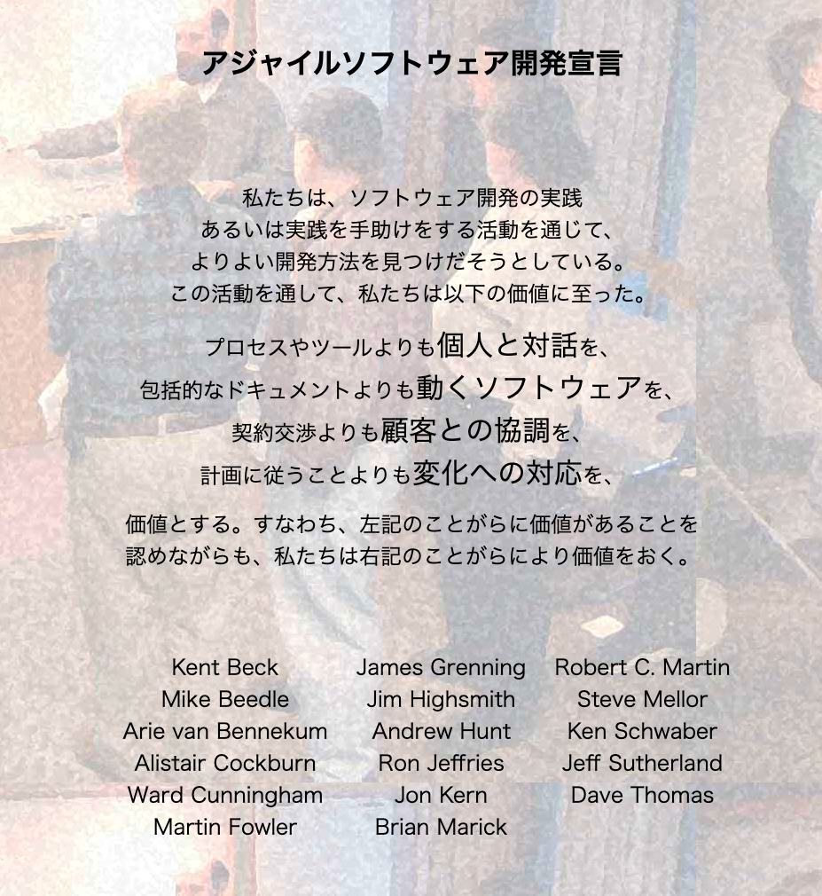
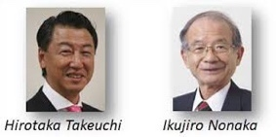
アジャイルソフトウェア開発宣言
1978年
2001年
1986年

Slide 25
アジャイル開発の実践
Notes:
25

Slide 26
アジャイル開発の進め方
1.まずは人が通れるほどのトンネルを貫通させる。
2.大きな工事機械が入れるように拡げてゆく。
3.二車線の道路に拡張し、設備を整備する。

Slide 27
ウォーターフォール開発とアジャイル開発（１）
ソフトウェアを使う
ユーザー
動くソフトウェア
ユーザーは
はじめて本気
リソース
開 発
テスト
マジ
真面目に考える
よく分からない
膨大なドキュメント
本気で検証
改修を要求
納期遅延
品質問題
要件定義
保守
時間

Slide 28
ウォーターフォール開発とアジャイル開発（２）
ソフトウェアを使う
ユーザー
リソース
マジ！
動くソフトウェア
を作り続けるれば
ユーザーはずっと本気
動くソフトウェア
マジ！
動くソフトウェア
マジ！
動くソフトウェア
マジ！
動くソフトウェア
テスト
時間

Slide 29
ウォーターフォール開発とアジャイル開発（３）
ウォーターフォール開発
アジャイル開発
要件
反復（イテレーション）1
リリース
Continues Integration
品質の作り込み
設計
反復 2
リリース
コーディング
単体テスト
反復 3
リリース
最初に要件をあらかじめ
全て決めてから開発
結合テスト
ビジネス上の重要度で要件の優先順位を決め、これに従って必要機能を順次開発
反復 4
リリース
リリース
Notes:
従来は、作るべきシステム要件を「すべて」決めてから開発をスタートする「ウォーターフォール開発」が主流でしたが、このようなやり方では対応できない事態も増えてきました。そこで、注目されているのがアジャイル開発です。
ウォーターフォールは、「全部作る」を前提とし、ユーザーの要求がすべて決まらなければ開発に着手できません。「かならず使う」、「使いそうだ」、「将来使うかもしれない」など全てを考慮し、推測を交えて仕様を固めてゆきます。
開発は、機能単位ですすめてゆきます。機能とは、入力画面、帳票印刷、集計など、一連の業務処理を実現する部品です。これらを手分けして作り、あとでつなぎ合わせて処理の流れを作ります。そのため、全ての機能が完成しつなぎ合わせるまでは、現場に使ってもらうことはできません。また、作り始めると途中での変更は難しく、すべてを完成させることが優先されます。変更や品質はコードを全部書き終えた最後に確認し、対応しなければなりません。
一方、アジャイル開発は、「全部作らない」を前提とします。これが、ウォーターフォール開発と本質的に異なる点です。アジャイル開発は、「業務上必要性が高い業務プロセスを選別し、優先順位を決め、本当に使う業務プロセスだけを作る」という考え方です。
ここでいう業務プロセスとは、「出荷指示のボタンを押せば、倉庫に出荷伝票が印刷出力される」、「経費精算帳票にデータを入力すれば、経理部門にデータが受け渡される」といったひとつの完結した業務の流れです。これを「業務を遂行するうえで重要度が高い」順番で優先順位を決め、順次開発してゆきます。「必要かどうかわからない」、「あったほうがいいかもしれない」は作りません。
ひとつの業務プロセスは1〜2週間程度で開発できる規模とし、おおよその工数と期間の見通しを立てて開発を始めます。そして、「反復型の開発（Iterative Development）」や「継続的インテグレーション（Continuous Integration）」という手段を使い、ビジネス・ニーズに即応しようとします。
そもそもアジャイル開発が生まれるきっかけは、1986年に日本の経営学者である野中郁次郎氏と竹内弘高氏が、日本の製造業の高い生産性と効率を研究した論文をハーバード・ビジネスレビュー誌に掲載したことにあります。それを読んだジェフ・サザーランド（Jeff Sutherland）氏らが、システム開発への適用を考え、1990年代半ばにアジャイル開発の方法論としてまとめました。ですから、アジャイル開発には、伝統的な日本の「ものづくり」にある、「不断の改善により、品質と生産性の向上を両立させる」という精神が、埋め込まれているといっても良いでしょう。

Slide 30
ウォーターフォール開発とアジャイル開発（４）
「MVP（Minimum Viable Product：仮説を検証することができる最低限のプロダクト）」かつ、ビジネス価値の高い機能・プロセスを優先して開発する。
◎
〇
△
Ｘ
反復 １ ビジネス価値 ◎
反復 ２ ビジネス価値 〇
反復 ３ ビジネス価値 △
反復 ４ ビジネス価値 Ｘ
Notes:
アジャイル開発のメリットは次のようなことです。
全て完成しなくても、できあがった業務プロセスから順次現場でデモを行い、実際に操作しながら使い勝手を確認してもらえる。文字や図で描いた紙の仕様書から想像するのではなく、直感的に善し悪しを判断できるので、改善のためのフィードバックが的確、迅速にできる。
ビジネス上重要なプロセスから完成させ、1〜2週間単位で継続的にユーザーにリリースし検証してもらう。リリースのたびに前リースの修正とテストを重ねてゆくので、重要なところほど早い段階から繰り返し検証されるので、バグは徹底して潰される。開発後期になるほど業務プロセスの重要度が低くなるので、問題が生じても全体への影響は少なく、全体として、高品質なシステムができあがる。
業務プロセス単位で作っているので、仕様の凍結は1〜2週間。途中で仕様や優先順位が変わっても、まだ着手していない業務プロセスであれば、入れ替えることができ、変更要求に柔軟に対応できる。
結果として、短期間、高品質で変更容易な開発が実現するのです。そんなアジャイル開発の狙いを整理すれば、次の３つになるでしょう。
予測できない未来を推測で決めず、本当に使うシステムだけを作ることでムダな開発投資をしない。
動く「現物」で確認しながら、現場が納得して使えるシステムを実現する。
納得できる予算と期間の中で最善の機能と最高の品質を実現する。
「ITと一体化したビジネス」への比重が高まる中、ITのビジネス・ニーズへの即応力はこれまでにも増して重要になります。その意味からもアジャイル開発は注目されているのです。
30

Slide 31
ウォーターフォール開発とアジャイル開発（５）
要求仕様
リソース
納期
前提条件
プラン
ドリブン型
バリュー
ドリブン型
コストと納期を守ること
機能と品質を実現すること
リソース
納期
ゴールは何か？
実現仕様
ウオーターフォール
アジャイル
リスク
原理的に
不良が起きない
納期が守られる
要件
設計
コーディング
単体テスト
結合テスト
リスク
反復1
反復2
反復3
反復4
時間
時間
Notes:
31

Slide 32
参考：アジャイル開発のプロセス
業務上の重要度に基づいて優先順位を決めて業務プロセスを積み上げてゆく。
リリースされるプロセスは実行可能であり、ユーザーがそれを使って検証できる。
現場のフィードバックを受け入れ、次のイテレーションで統合してリリースする。
イテレーション／反復#1
イテレーション／反復#2
イテレーション／反復#3
イテレーション／反復#n
開発
開発
開発
開発
リリース
フィード
バック
最も重要度の高い
業務プロセス
重要度の高い順番に
業務プロセスを追加
追加されたプロセスは既にリリースした
プロセスと統合し品質を確認する
業務上の成果があげられる
と判断されて完成とする
ウオーターフォール開発
要件定義
外部設計
内部設計
プログラム
設計
プログラミング
統合テスト
結合テスト
リリース

Slide 33
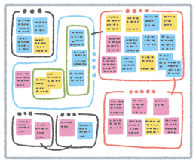
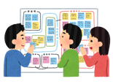
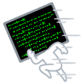
参考：スプリント
プロダクト・オーナー
スクラム・マスター
スプリント
レビュー
デイリー
スクラム
振り返り
スプリントの
繰り返しプロセス
スプリント
バックログ
スプリント計画
ミーティング
スコープ
プロダクト
バックログ
デザイン
稼働する
ソフトウェア
プロダクト
バックログ

Slide 34
参考：スクラム／スクラム・プロセス
プロダクト・オーナー
スクラム･マスター
開発チーム
プロダクト・バックログ
--------------------
--------------------
--------------------
--------------------
--------------------
--------------------
スプリント･プラン
イテレーション毎の
内容区分
2時間程度の単位
タスク･リスト
スプリント・バックログ
--------------------
--------------------
--------------------
--------------------
--------------------
デイリー
スクラム
開発・テスト
インテグレーション
イテレーション（反復） 1
1〜4週間
イテレーション（反復） 2
1〜4週間
イテレーション（反復） 3
1〜4週間
イテレーション（反復） 4
1〜4週間
納品
納品
納品
納品
スタンドアップミーティング & スプリント･レビュー・振り返り
To Do
On Going
Done
Keep
Try
バーンダウン
チャート
Problem

Slide 35
参考：開発と運用／従来の方式とこれからの方式
ウォーターフォールを中心とした従来の方式
アジャイル開発&DevOpsによるこれからの方式
価値観
計画重視
リソース重視、適応性重視
スピード
遅い
早い
働き方
働き方仕事はまとめた方が効率が良い
仕事は1つ筒こなした方が効率が良い、残業は認めない
時間の使い方
残業を認める仕事の目的を達するまでの時間
区切られた時間内で仕事の目的を達成（タイムボックス）
計画
計画重視、全期間にわたる計画立案（計画通りことは運ぶ）
計画作り重視、朝令暮改、詳細1か月（計画通り事は運ばない）
プロジェクト
しっかりと計画を立て、理論的に進める
フィードバック重視、反復的（イタラティブ）に進める
リスク
プロジェクト後半に増大
プロジェクト広前半に増大
役割
専門家による分業
多能工型（Ｔ型人材）
進捗管理
管理指標
現地・現物管理（動くプログラムのみ）
見える化
作業が終わらないと見えない
ほぼいつでも見える（徹底した透明性）
評価基準
計画に対して
ビジネス価値（ビジネスの成果）に対して
要求
管理可能、100%定義可能
管理不能、定義不能（標的は動くが前提）
設計
機能中心設計
プロセス中心設計
開発
基本は個人（専門家）
チームの連帯責任
コード
属人化する
属人化排除
品質
管理強化（当たり前品質）
向上の可能性あり（魅力的な品質）
ドキュメント
多種多様、管理基準
MRI（必要最低限）、使用目的の明確化
デプロイ&リリース
半自動
自動（ディプロ医メント･パイプライン）
運用
分離独立
オペレーションの一体化
運用管理
ITIL
計量化したサービス管理 & ISO20000
リーダーシップ
統率型（指示&命令）
侍従型（サーバント・リーダーシップ／ファシリテーション）

Slide 36
参考：アジャイル開発の目的・理念・手法
目的と理念
高品質で無駄がなく、変更要求に対応できるきるソフトウェアを作成する為
適切な一連の手順に従う
高い協調と自律的なプロジェクト関係者によって実施される
イタラティブ(反復/周期)、インクリメンタル（順次増加部分を積み上げていく)方式
手 法
ダイナミックシステムズ開発技法(Dynamic Systems Development Method) Dane Faulknerほか
アダプティブソフトウェア開発(Adaptive Software Development) Jim Highsmith
クリスタルメソッド(Crystal Methods) Alistair Cockburn)
スクラム(Scrum) Ken Schwaber、Jeff Sutherland
エクストリームプログラミング(XP/eXtreme Programing) Kent Beck、Eric Gammaほか
リーンソフトウェア開発(Lean Software Development) Tom and Mary Poppendieck
フィーチャ駆動開発(Feature-Driven Development) Peter Code、Jeff DeLuca
アジャイル統一プロセス(Agile Unified Process) Scott Ambler
共通する要素
反復(周期)的(Iterative) --- 定期的なリリース
漸進的(Incremental) --- 徐々に機能を増加
適応主義(Adaptive) --- 変化に対応(即応)
自律的(Self-Organized) --- 学習する組織
多能工(Cell Production) --- 一人多役(SE、プログラマー、テスター)

Slide 37
参考：自律型の組織で変化への柔軟性を担保する
さまざまな専門性を持った人がチームを組み、最初から最後まで一緒に働く。
人とチームを重視し、彼らが自律的に働ける環境を与えることでブレークスルーが起こりやすくなり、同時に製品化までの時間が短くなる。
リーダーは、自律するチームの障害を取り除くことが仕事であり管理しない。
Scrum（スクラム）
イノベーションを
生みだす方法論
不安定
高い自由裁量と困難なゴールを持つ
自己組織化
情報ゼロから相互交流し自律的に仕組みを作る
全員多能工
分業を共有しメンバーがプロジェクトの責任を自覚する
1990年代、Jeff Sutherlandらが
ソフトウェア開発のに適用
アジャイル開発
日本で行われている
新製品開発のプロセスを
米国のやり方と比較した論文
1986,Harvard Business Review

Slide 38
参考：スクラム：特徴・3本の柱・基本的考え方
システム開発のフレームワーク（1995）／ Ken Schwaber & Jeff Sutherland
特徴
軽量
理解しやすい（シンプル）
会得するのは比較的難しい
三本の柱
Transparency （透明性）
Inspection （視察、検査）
Adaptation （適応、順応、改作）
基本的考え方
タイム・ボックス（Time Box）
時間を区切って、その時間内に目的を果たす仕事を行う仕事の仕方
機能横断的な固定化されたチーム
チーム内で役割分担を決めず、全員が必要な仕事をこなす多能工（T型人間のチームでできるだけチームメ ンバーを固定化した方がよい
持続可能なペース
徹夜や残業を排除して安定した持続可能な一定のペースで開発し、定期的にリリースを行う

Slide 39
参考：スクラム／プロダクト・オーナー
ミッションと責任
プロダクトの完成図と方向性を示す
プロダクトに必要な機能の詳細を決める
リリースの内容と日程を決める
市場価値に基づくプロダクト･パックログの優先順位を決める
スプリント毎に優先順位を変更できる権限を持つ
プロダクトの収益性(ROI)の責任を持つ
プロダクト･オーナーが行う事
プロダクトのビジョンを作成し、関係者に示し、共有する
対象プロダクトのビジネス要求(ビジネス環境)の説明
エピック、ユーザーストーリーの確定とペルソナの作成
ユーザーストーリー毎の受け入れ基準の承認
プロダクト・バックログの優先順位付けとプロジェクト期間中の維持管理
開発チームへのユーザーストーリーの説明
開発チームのDoD(完了の定義)作成の支援
リリース計画の承認
稼働環境の定義
EOL(プロダクトの終焉)条件の設定

Slide 40
参考：スクラムとスクラム・マスター
チームの機能や効率化を支援する
チームが最大パフォーマンスを発揮できる環境を作る ＝ 妨害からチームを守る
チームがスクラム・プロセス通りに作業を実施できる様に支援する
スクラム･マスター
チームに気付きを与える
チームの自律を支援する
チームの能力をユーザーに売り込む
プロジェクト関係者間の信頼感を醸成する
お客様(ユーザー)第一の思想
ジャスト・イン・タイムの徹底
カイゼン活動の促進
チームのモチベーションの向上

Slide 41
参考：スクラムと開発チーム
自己組織的なチームである
自律性
メンバーが自ら日々の仕事を管理する
自己超越
常に目標を達成するように自らを追い込み、常に自身のプラクティスを改善する
相互交換作用
機能横断的かつ定めた役割がない
目標にコミットする義務がある
チームはスプリント計画ミーティングでコミットした目標を達成する責 任を持つ
目標達成につながるならば方法を限定しない
チームは全ての決断を下す権限、必要なことを何でも行う権限、あらゆる障害の除去を依頼する権限を持つ
争議はチーム内で解決する
作業規約を作る

Slide 42
参考：エクストリーム･プログラミング（XP）
Kent Beck（1999年）によって提唱された開発手法
テスト駆動開発（Test-Driven Development：TDD）＝テストファースト・プログラミング
実装する機能をテストするプログラムを書く
コードを書いてテストする
デザインを見直す
信号が青になる（テスト・コードが成功する）まで繰り返す
リファクタリング
完成したコードの見直し（実装された機能を変えずに、コードをシンプルに、見やすくする）
任意の作業（全員が行う&時間が空いたら行う）
ペアプログラミング
ドライバー（コードを書く人）
ナビゲーター（コードをチェックする人、ナビゲーションをする人）
この役割を1日の中でペア間で、途中で交代する
ペアの組み合わせを毎日替える
10分間ビルド
自動的にシステム全体をビルドして、全てのテストを10分以内に実行させる

Slide 43
参考：アジャイル開発で品質が向上する理由 2
ムダ取りの原則を徹底する。
作業にムラがあるから、ムリをするようになる。
ムリな作業をした結果、ムダが生じる。
ムラを防止するのは、一定の作業リズム（タクトタイム＝タイムボックス）
タスクの粒度を小さくする。
作業手順（工程設計）を考えなければタスクは小さくできない。
タスクが小さくなれば、ミスを容易に発見できる。手戻りも小さい。
タスクを小さくするとムダが見えてくる。
正味（本来の価値を作り込む）作業、付帯（事前、事後の）作業、ムダな作業
タスクを小さくすることで、整流化が容易になる。（ボトルネックの解消： 一個流し生産）
全員での作業で透明性が高まる。
一人で抱え込む仕事がなくなる。
事前に他人の目が届く（チェック）
トヨタ生産方式（ＴＰＳ）の自働化の思想をプロセスに組み込める。
不良作業をしない。不良品を流さない。不良品を受け取らない。（自工程完結）
不良が起こったらラインストップをして、関係者全員が異常に気づく。（見える化）
作業者（開発者）に直接フィードバックする仕組みが構築できる。
『擦り合わせ』をしながら作業が進む。

Slide 44
参考：アジャイル開発で品質が向上する理由 2
タスクの粒度を小さくすることはＴＰＳにおける小ロット化と同様
「流れ」を作り、負荷を平準化し、柔軟性を高める
タスクの粒度は小さいほど良い
１日以内、理想は１時間
責任を持って見積ができる
バグを作り込まない（簡単にテスト可能）
他のペアと同期がとれる
ダイナミックなプロジェクト運営が可能となる（チーム編成の増減、分散開発など）
タスクが小さくできないのは、作業対象の内容把握に問題が存在するのではないか？
タスクを小さく分割するという事は、作業指示書を作成する事。
Statements of Source code | Test Cases | Test Coverage
1 | 1 | 100.00%
10 | 2 | 100.00%
100 | 5 | 95.00%
1,000 | 15 | 75.00%
10,000 | 250 | 50.00%
100,000 | 4,000 | 35.00%
1,000,000 | 50,000 | 25.00%
10,000,000 | 350,000 | 15.00%
Application size, Test Cases, and Test Coverage. Logical source code statements
By Caper Jones

Slide 45
参考： DoD (Definition of Done) 完了の定義
各作業の完了基準
閾値（標準値）を決める。
作業経過、結果を計測する。
自工程完結の基本的な姿勢（現場での意思決定）
仁＝他人の努力を無駄にしない思いやり
発生防止
プロセス
検査
プロセス
検査
プロセス
検査
検査
納入
検査
検査
検査
流出防止
DoD

Slide 46
SI事業者でアジャイル開発が失敗する3つの理由
システムを作ることを目的にしていること
アジャイル開発は、仕様書を確定させて、その通りにシステムを開発することを目指してはいない。ビジネスの成果に貢献するためにソフトウェアを開発することを目指す。
エンジニアたちは、業務や事業に関心を持ち、彼らと対等に、どうすれば、事業目的が達成できるかを、ユーザー対話し、一緒になって考える。
できるだけコードを書かずに事業目的を達成することを目指す。
兼任／兼務でやっていること
エンジニアは、事業を成功させる責任を担う。
掛け持ちは無理。集中が途切れ、事業の成功への情熱もリセットされ、習熟度も高まらない。
兼任では、稼働率は変わらないが、生産性は低下する。稼働率を高めて工数で稼ぐビジネスであれば、それでもいいが、ユーザーの事業の成果を目指すのであれば、このやり方でうまくいかない。
チームを信頼して任せていないこと
計画は立てる。しかし、計画とは仮設であり、変化とともに修正すべきもので、「計画を実行する過程で生じる変化に対応すること」こそが、大切だという考え方が、共有されていなければならない。
変化が早く、未来を予測できない時代にあっては、圧倒的なスピードこそが、変化に対応するための唯一の対処方法だ。そのためには、大幅に権限を委譲された自律したチームに任せなくてはならない。
進捗や品質の管理は、開発チームに任せる。スクラムマスター（プロマネではない）は、チームが自律的に行動する上での障害を排除し、彼らの自立を助けるが、管理はしない。

Slide 47
DevOps
Development & Operation
Notes:
47

Slide 48
気付きからサービスに至る全体プロセス
顧客の課題
ソリューション
サービス
アイデア創出
学び・気付き
スプリント
プランニング
デイリー
スクラム
SRE
Site Reliability Engineer
データ収集
定義
ピボット or 継続？
タスクリスト
フィードバック
デプロイ
監視
実証実験開始
振り返り
アップデート
共感
スプリント
レビュー
ビルド
計測
運用
気付き・問題意識
CI
Continuous
Integration
Continuous
Delivery
CD
アジャイル開発
運 用
デザイン思考
リーンスタートアップ
DevOps
継続的な改善

Slide 49
変化に俊敏に対処するための開発と運用
改善と検証の
高速サイクルを実現
企業文化・風土
開発と運用の高頻度サイクル
自律したチーム
現場への大幅な権限委譲
明確なビジョンの提示と徹底した情報共有
円滑でオープンなコミュニケーションなど
Dev
開発
Ops
運用
HRTの精神
Humility：謙虚な気持ちで常に自分を改善
Respect：尊敬を持って相手の能力や功績を評価
Trust：信頼して人に任せる
git/リポジトリー・サービス
マイクロ・サービス・アーキテクチャー
Kubernetes
CaaS/FaaS
デジタル・リテラシー
事業部門の啓蒙と知識の底上げ
事業部門と一体化した内製化の推進
自前主義を排除し最新技術を駆使
社内外の枠を越えたオープンなコミュニケーション
コンテナ
コンテナ
サーバーレス
SaaS/PaaS
クラウド
オンプレ

Slide 50
継続的インテグレーション（Continuous Integration）
小さな単位のプロセスで改善を継続的に繰り返す
開発者が自分のコード変更を頻繁にセントラルリポジトリにマージし、その度に自動化されたビルドとテストを実行
小さなサイクルでインテグレーションを繰り返し行い、インテグレーションのエラーを素早く修正
チームは統合されたソフトウェアをより迅速に開発できるようになる
後工程
コミット
変更
原因究明
コミット
ビルド
失敗
変更
コミット
ビルド
結合
CI
ビルド
Continuous Integration
変更
ビルド
失敗
変更
ビルド
変更
ビルド
変更
ビルド
フィードバック
テスト
早い段階で問題を発見できる：ソースコードを変更してすぐデプロイとテストができるため
ヒューマンエラーを防げる：テストやビルド、デプロイなどを自動化・省力化するから
問題点や修正のステータスを把握しやすい：開発と運用が稼働状況を共有するから
新しい機能で問題が起きた時の対応についてもフィードバックがスムーズにできる
そのためシステムの変更を承認しやすくなり、運用にとってはリリースの信頼性が高まる
結果として、いざ本番環境になって動かない！というリスクが低下する

Slide 51
DevOpsとは
開発
運用
機能
迅速対応
安定稼働
全ての機能が完成するまで
利用できない
リリースのサイクルが長い
＝バグ修正や機能追加に時間がかかる
＝ユーザの満足度が下がる
時間
開発部門と運用部門が協力してビジネス・リスクを低減し、
加速するビジネス・スピードに即応できるようにするための取り組み
開発
運用
機能
開発と運用の一体運営
最初は少ない機能だが、
すぐにメリットを享受できる
リリースのサイクルが短い
＝不具合はすぐ修正され機能もすぐ追加される
＝ユーザーの満足度が上がる
DevOpsツール
時間

Slide 52
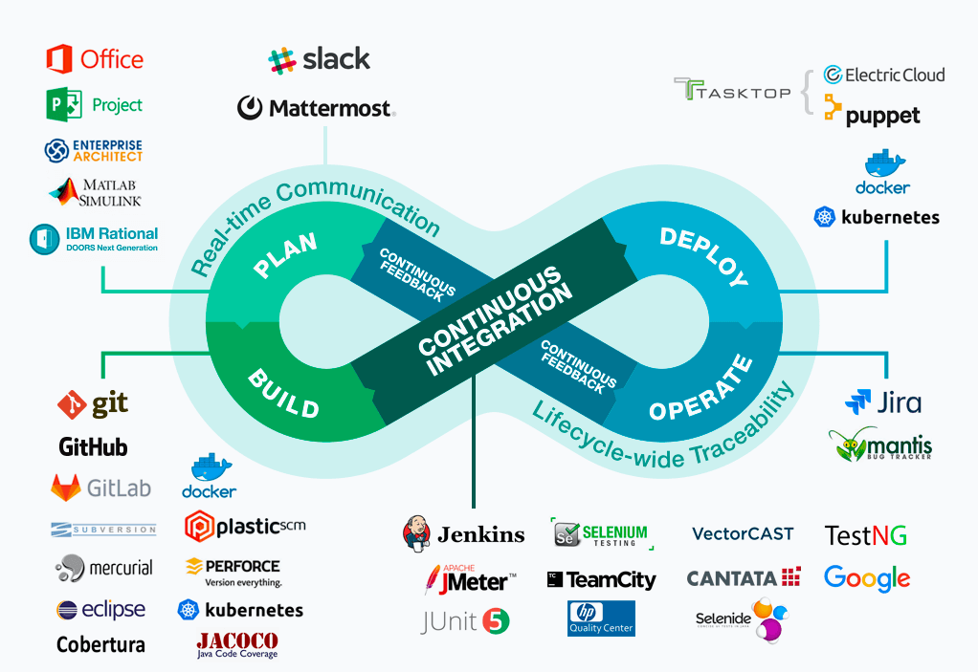
DevOpsの全体像
DevOpsは迅速かつ安定的にソフトウェアをユーザーに届けることを目的に、開発と運用のチームが協働し、プロダクトのリリース・サイクルを効率化する考え方。DevOpsを実現するためには、ボトルネック改善に向けた最適なツール導入とDevOpsに適した文化の形成が求められる。
開発
Development
運用
Operation

Slide 53
DevOpsとエンジニア
開発
運用
保守
従来までの
考え方
開発エンジニア
運用エンジニア
保守エンジニア
開発系エンジニア
これからの
考え方
SRE
Site Reliability Engineer

Slide 54
DevOpsを支える技術
コンテナとマイクロサービス
Notes:
54

Slide 55
物理システム・仮想化・コンテナの比較
1つのサーバー
として振る舞う
1つのプロセス
として振る舞う
物理システム
仮想化されたシステム
コンテナ・システム
アプリ
アプリ
アプリ
アプリ
アプリ
アプリ
アプリ
アプリ
アプリ
ミドルウェア
ミドルウェア
ミドルウェア
ミドルウェア
ミドルウェア
ミドルウェア
ミドルウェア
ミドルウェア
ミドルウェア
OS
OS
OS
OS
OS
OS
ライブラリ
ライブラリ
ライブラリ
コンテナ
コンテナ
コンテナ
コンテナ・エンジン
（コンテナ管理システム）
仮想サーバー
仮想サーバー
仮想サーバー
カーネル
ハイパーバイザー
OS
メモリ
メモリ
メモリ
CPU
CPU
CPU
ストレージ
ストレージ
ストレージ
物理サーバー
（ハードウェア）
物理サーバー
（ハードウェア）
物理サーバー
（ハードウェア）
物理サーバー
（ハードウェア）
物理サーバー
（ハードウェア）
Notes:
サーバーとして使われるコンピュータは、プロセッサー、メモリ、ストレージといったハードウェアによって構成されています。
このハードウェアをオペレーティング・システム（OS）と言われるソフトウェアが制御し、業務を処理するアプリケーションやデータを管理するデータベース、通信制御やユーザー管理を行うシステムなど、様々なプログラムに、ハードウェア資源を適宜割り当て、ユーザーの求める処理を効率よく確実に実行させるように機能します。このOSには、Windows ServerやLinuxなどがあります。
「サーバー仮想化」は、このハードウェアに搭載されているプロセッサーやメモリの使用時間やストレージの容量を細かく分割して複数のユーザーに割り当てます。ユーザーは、割り当てられたシステム資源をそれぞれ占有使用することができます。このような仕組みにより、物理的には一台のハードウェアであるにもかかわらず、自分専用の個別のサーバーがユーザー毎に提供されているように見せかけることができるのです。この見かけ上のひとつひとつのサーバーを「仮想サーバー」または、「仮想マシン」と言い、これを実現するソフトウェアは、ハイパーバイザー（Hypervisor）と呼ばれています。VMware vSphereやMicrosoft Hyper-V、Citrix Xen Server、Linuxに組み込まれているKVMといった製品が広く使われています。
仮想サーバーは、実際の物理的なサーバーと同様に振る舞い、機能します。ですから、サーバー毎に独立したOSを載せ、個別にアプリケーションを実行させることができます。ユーザーは、まるで専用のハードウェアを与えられたような自由度と利便性を享受しつつ、全体としては、ハードウェアの使用効率を高めることができるのです。

Slide 56
仮想マシンとコンテナの稼働効率
仮想マシン
コンテナ
アプリケーション
アプリケーション
アプリケーション
コンテナ
コンテナ
コンテナ
コンテナ
コンテナ
アプリ
アプリ
アプリ
アプリ
アプリ
ミドルウェア
ミドルウェア
ミドルウェア
ミドルウェア
ミドルウェア
ミドルウェア
ミドルウェア
ミドルウェア
ライブラリ
ライブラリ
ライブラリ
ライブラリ
ライブラリ
コンテナ
コンテナ
コンテナ
コンテナ
コンテナ
OS
OS
OS
アプリ
アプリ
アプリ
アプリ
アプリ
ライブラリ
ライブラリ
ライブラリ
ミドルウェア
ミドルウェア
ミドルウェア
ミドルウェア
ミドルウェア
ライブラリ
ライブラリ
ライブラリ
ライブラリ
ライブラリ
コンテナ
コンテナ
コンテナ
コンテナ
コンテナ
カーネル
カーネル
カーネル
アプリ
アプリ
アプリ
アプリ
アプリ
ミドルウェア
ミドルウェア
ミドルウェア
ミドルウェア
ミドルウェア
仮想マシン
仮想マシン
仮想マシン
ライブラリ
ライブラリ
ライブラリ
ライブラリ
ライブラリ
コンテナ・エンジン
仮想マシンとOSが不要
システムの起動が速く
システム資源の消費が少ない
OS
カーネル
ハードウェア
ハードウェア

Slide 57
コンテナのモビリティ
他のシステム環境
いま使っているシステム環境
コンテナ・レベルで稼働は保証されている
コンテナ
コンテナ
コンテナ
コンテナ
コンテナ
アプリ
アプリ
アプリ
アプリ
アプリ
ミドルウェア
ミドルウェア
ミドルウェア
ミドルウェア
ミドルウェア
ライブラリ
ライブラリ
ライブラリ
ライブラリ
ライブラリ
コンテナ
コンテナ
コンテナ
コンテナ
コンテナ
アプリ
アプリ
アプリ
アプリ
アプリ
ミドルウェア
ミドルウェア
ミドルウェア
ミドルウェア
ミドルウェア
ライブラリ
ライブラリ
ライブラリ
ライブラリ
ライブラリ
コンテナ
コンテナ
コンテナ
コンテナ
コンテナ
コンテナ
コンテナ
コンテナ
アプリ
アプリ
アプリ
アプリ
アプリ
アプリ
アプリ
アプリ
ミドルウェア
ミドルウェア
ミドルウェア
ミドルウェア
ミドルウェア
ミドルウェア
ミドルウェア
ミドルウェア
ライブラリ
ライブラリ
ライブラリ
ライブラリ
ライブラリ
ライブラリ
ライブラリ
ライブラリ
コンテナ
管理機能
コンテナ
管理機能
コンテナ
管理機能
コンテナ・エンジン
OS
OS
OS
OS
カーネル
カーネル
カーネル
カーネル
ハードウェア
ハードウェア
ハードウェア
ハードウェア
57

Slide 58
サーバー仮想化とコンテナの役割の違い 1
サーバー仮想化
コンテナ
アプリケーション
アプリケーション
アプリケーション
アプリ
アプリ
アプリ
ミドルウェア
ミドルウェア
ミドルウェア
ミドルウェア
ミドルウェア
ミドルウェア
ライブラリ
ライブラリ
ライブラリ
OS (a)
OS (b)
OS (c)
ライブラリ
ライブラリ
ライブラリ
コンテナ
コンテナ
コンテナ
カーネル
カーネル
カーネル
コンテナ・エンジン
仮想サーバー
仮想サーバー
仮想サーバー
ハイパーバイザー
OS
カーネル
ハードウェア
ハードウェア
ハードウェアからOSを分離
OSからアプリケーションを分離
複数のOSでハードウェア・リソースを共有
物理マシンで実行できる機能をほぼ全て実行可能
OSを問わず仮想マシンが稼働可能
物理マシンと同様にIPアドレスを管理することが可能
OSのカーネルを共有するが、OSからアプリは分離
仮想マシンを起動させるオーバーヘッドなく効率的
豊富なAPIで構築や運用の自動化がしやすい
IPアドレスは自動設定、外部とはNATで接続
ITインフラの構築や運用
の効率化と柔軟性を実現
アプリケーションの開発や保守
の効率化と柔軟性を実現
隔離されたアプリケーション実行環境を提供（クラッシュの分離、独自のシステム管理とユーザー・グループ）
実行イメージのスナップショットをパッケージとしてファイルにして保存できる
Notes:
ハイパーバイザを使った「サーバー仮想化」が広く使われています。ハイパーバイザとは、仮想化を実現するソフトウェアのことで、物理的には一台のハードウェアであるにもかかわらず、複数の個別・独立したサーバーとして機能させることができます。この見かけ上のひとつひとつのサーバーを「仮想サーバー」または、「仮想マシン」と言い、それを実現するソフトウェアには、VMwareのESXi、LinuxのKVM、MicrosoftのHyper-Vなどがあります。
「サーバー仮想化」による仮想マシンの使用目的は、「隔離されたアプリケーション実行環境」を作ることですが、同様の目的を実現する手段としてコンテナを使う方法があります。
コンテナは仮想マシンとは異なり、ひとつのOS上で複数のコンテナを動かすことができます。「サーバー仮想化」であれば、仮想マシンごとにOSを稼働させる必要があり、これを実行させるためにCPUやメモリ、ストレージなどを使う必要がありますが、コンテナでは1つのOSを動かすだけです。そのためシステム資源のオーバーヘッド（仮想化のために割り当てられる資源や能力）が少なくてすみます。その結果、同じ性能のハードウェアであれば、仮想マシンより多くの数のコンテナを作ることができます。
また、コンテナは、それを起動させるために仮想マシンとOSを起動させる手間がかからないため、極めて高速で起動できます。さらに仮想マシンごとにOSを用意する必要がないのでディスク使用量も少なくて済みます。
但し、コンテナはどれも同じOSです。ハイパーバイザならそれより一段下のレベル、つまりハードウェアのサーバーと同じ振る舞いをする仮想マシンなので、仮想マシン毎に別々のOSを稼働させることができる点が異なります。
ひとつのコンテナは、OSから見るとひとつのプロセスとみなされます。プロセスとは、プログラムが動いている状態のことです。そのため、他のサーバーにコンテナを移動させて動かすに当たっても、OS上で動くプログラムを移動させるのと同様に、元となるハードウェアの機能や設定に影響を受けることがありません。ハイパーバイザでは、元となるハードウェアの機能や構成に依存し、設定情報も引き継がなくてはなりませんが、コンテナは、その必要がなく、マルチ・クラウドやハイブリッド・クラウドのように、異なるクラウドやサーバー間で実行環境を移動させることも容易です。
また、開発〜テスト〜本番を異なるシステムで行う場合でも、上記のように異なるシステム環境でも稼働が保証されていることや起動が速いことで、そのプロセスを迅速に行うことができるようになります。
このようなコンテナを実現するソフトウェアを「コンテナ管理ソフトウェア」と言います。そのひとつとしてDockerが注目されています。Dockerとは、Docker社が提供するLinux用のコンテナ管理ソフトウェアです。
Dockerが注目されるようになったのは、そのコンテナを生成する設定を「Dockerfile」として公開し、それを他のユーザーと共有できる仕組みを設けた点にあります。これによって、他のユーザーが作ったソフトウェアとそれを動かすソフトウェア構築プロセスをそのままに他のサーバーで実行できるようになりました。その結果、ソフトウェアをインストール・設定する手間を大幅に削減できるようになったのです。
Dockerは、AWSやGoogleなどのクラウド・サービス・プロバイダーをはじめ、EMC VMware/Dell、IBM、RedHatなどの大手ITベンダーが採用しています。また、Microsoftも自社のクラウド・サービスであるAzureやWindows Server 2016で採用しており、「コンテナ管理ソフトウェア」として広く普及しています。

Slide 59
サーバー仮想化とコンテナ
サーバー仮想化
コンテナ
アプリケーション
アプリケーション
アプリケーション
アプリ
アプリ
アプリ
ミドルウェア
ミドルウェア
ミドルウェア
ミドルウェア
ミドルウェア
ミドルウェア
ライブラリ
ライブラリ
ライブラリ
OS (a)
OS (b)
OS (c)
ライブラリ
ライブラリ
ライブラリ
コンテナ
コンテナ
コンテナ
カーネル
カーネル
カーネル
コンテナ・エンジン
仮想サーバー
仮想サーバー
仮想サーバー
ハイパーバイザー
OS
カーネル
ハードウェア
ハードウェア
インフラ/OSとアプリが密接に関連
インフラ／OSとアプリを分離
環境構築のリードタイムがかかる
インフラチームとアプリチームの煩雑なやり取りと手作業で手間
システムが複雑
アプリとミドルウェア、ライブラリの依存関係が複雑
システム資源の負担とコストが増大
常時開発や検証のための資源を確保
開発者が自律的にアプリのデプロイや削除ができる
アプリは（原則）インフラ／OSとの依存関係を無視できる
使っていない開発・検証用アプリは落としておける
ITインフラの構築や運用
の効率化と柔軟性を実現
アプリケーションの開発や保守
の効率化と柔軟性を実現
Notes:
ハイパーバイザを使った「サーバー仮想化」が広く使われています。ハイパーバイザとは、仮想化を実現するソフトウェアのことで、物理的には一台のハードウェアであるにもかかわらず、複数の個別・独立したサーバーとして機能させることができます。この見かけ上のひとつひとつのサーバーを「仮想サーバー」または、「仮想マシン」と言い、それを実現するソフトウェアには、VMwareのESXi、LinuxのKVM、MicrosoftのHyper-Vなどがあります。
「サーバー仮想化」による仮想マシンの使用目的は、「隔離されたアプリケーション実行環境」を作ることですが、同様の目的を実現する手段としてコンテナを使う方法があります。
コンテナは仮想マシンとは異なり、ひとつのOS上で複数のコンテナを動かすことができます。「サーバー仮想化」であれば、仮想マシンごとにOSを稼働させる必要があり、これを実行させるためにCPUやメモリ、ストレージなどを使う必要がありますが、コンテナでは1つのOSを動かすだけです。そのためシステム資源のオーバーヘッド（仮想化のために割り当てられる資源や能力）が少なくてすみます。その結果、同じ性能のハードウェアであれば、仮想マシンより多くの数のコンテナを作ることができます。
また、コンテナは、それを起動させるために仮想マシンとOSを起動させる手間がかからないため、極めて高速で起動できます。さらに仮想マシンごとにOSを用意する必要がないのでディスク使用量も少なくて済みます。
但し、コンテナはどれも同じOSです。ハイパーバイザならそれより一段下のレベル、つまりハードウェアのサーバーと同じ振る舞いをする仮想マシンなので、仮想マシン毎に別々のOSを稼働させることができる点が異なります。
ひとつのコンテナは、OSから見るとひとつのプロセスとみなされます。プロセスとは、プログラムが動いている状態のことです。そのため、他のサーバーにコンテナを移動させて動かすに当たっても、OS上で動くプログラムを移動させるのと同様に、元となるハードウェアの機能や設定に影響を受けることがありません。ハイパーバイザでは、元となるハードウェアの機能や構成に依存し、設定情報も引き継がなくてはなりませんが、コンテナは、その必要がなく、マルチ・クラウドやハイブリッド・クラウドのように、異なるクラウドやサーバー間で実行環境を移動させることも容易です。
また、開発〜テスト〜本番を異なるシステムで行う場合でも、上記のように異なるシステム環境でも稼働が保証されていることや起動が速いことで、そのプロセスを迅速に行うことができるようになります。
このようなコンテナを実現するソフトウェアを「コンテナ管理ソフトウェア」と言います。そのひとつとしてDockerが注目されています。Dockerとは、Docker社が提供するLinux用のコンテナ管理ソフトウェアです。
Dockerが注目されるようになったのは、そのコンテナを生成する設定を「Dockerfile」として公開し、それを他のユーザーと共有できる仕組みを設けた点にあります。これによって、他のユーザーが作ったソフトウェアとそれを動かすソフトウェア構築プロセスをそのままに他のサーバーで実行できるようになりました。その結果、ソフトウェアをインストール・設定する手間を大幅に削減できるようになったのです。
Dockerは、AWSやGoogleなどのクラウド・サービス・プロバイダーをはじめ、EMC VMware/Dell、IBM、RedHatなどの大手ITベンダーが採用しています。また、Microsoftも自社のクラウド・サービスであるAzureやWindows Server 2016で採用しており、「コンテナ管理ソフトウェア」として広く普及しています。

Slide 60
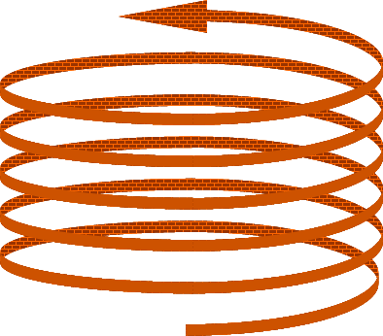
コンテナで期待される効果
インフラ／OS担当者とアプリ担当者との間で
構築や運用についての頻繁なやり取りが発生
アプリ担当者が自律的にアプリ
のデプロイや削除ができる
アプリ
アプリ
アプリ
ミドルウェア
ミドルウェア
ミドルウェア
ライブラリ
ライブラリ
ライブラリ
コンテナ
コンテナ
コンテナ
OSと
インフラ
アプリ
OSとインフラ
利用していないアプリについても
インフラ／OS資源を割り当てる
利用していないアプリは削除して
必要な機能を起動させる
アプリ
アプリ
アプリ
アプリ
アプリ
アプリ
アプリ
アプリ
コンテナ
コンテナ
コンテナ
コンテナ
アプリ
アプリ
アプリ
アプリ
アプリ
アプリ
アプリ
アプリ
アプリ
アプリ
アプリ
アプリ
サーバー
サーバー
サーバー
サーバー
コンテナ
コンテナ
コンテナ
削除して
あまった
資源を割
り当てる
コンテナ
新たな開発環境
アプリ
アプリ
アプリ
アプリ
アプリ
未使用アプリ
コンテナ
コンテナ
コンテナ
コンテナ
ITインフラの構築や運用
の効率化と柔軟性を実現
アプリケーションの開発や保守
の効率化と柔軟性を実現

Slide 61
コンテナとハイブリッド・クラウド／マルチ・クラウド
実行環境をスケールアウトさせて処理能力を拡大できる
コンテナ
コンテナ
コンテナ
アプリケーション
アプリケーション
アプリケーション
開発・実行環境
ミドルウェア
開発・実行環境
ミドルウェア
開発・実行環境
ミドルウェア
コンテナ管理
コンテナ管理
コンテナ管理
サーバー
サーバー
サーバー
AWS
自社所有システム
Microsoft Azure

Slide 62
DockerとKubernetes
Kubernetes
コンテナ・オーケストレーション
Docker
多ノード上の多数のコンテナを統一的に管理し
大規模なサービスをコンテナで実現
コンテナ管理
コンテナのライフサイクルをサポートするプラットフォーム
コンテナをソフトウェアの提供単位とすることを実現
システムA
システムB
イメージの共有
システムD
システムE
ship
システムI
build
run
システムH
システムG
システムF
複数コンテナをポリシー準拠でデプロイ マニフェストというYAML形式で書かれたファイルに沿って、複数のコンテナをデプロイ
負荷分散機能の提供
コンテナの外部接続ネットワークの提供 NGINXなどを利用して、負荷分散や外部ネットワークへの接続機能を提供
障害時にコンテナを自動スケーリング コンテナが壊れたら、それをKubernetesが検知して、自動的に別のホストで復旧
イメージの作成
コンテナの実行

Slide 63
参考： DockerとKubernetes の関係
By Google
コンテナの作成
コンテナの実行
コンテナ内でファイルシステムとして使われるイメージの作成および管理 など
関連するコンテナのグルーピング
コンテナに割り振られるIPアドレスの管理
コンテナ間ネットワークルーティング管理
複数のコンテナを利用した負荷分散
コンテナに割り当てるストレージの管理
コンテナの監視 など
ネットワークのルーティングや複数コンテナの連携、複数台のサーバーを対象にコンテナを横断的に管理する機能などは提供されていない。
Manage a cluster of Linux containers as a single system to accelerate Dev and simplify Ops.
Linuxコンテナのクラスタを単一のシステムとして管理して開発を加速し、運用を簡素化します。
Dockerと連携して利用できるデプロイ/オーケストレーションツールのひとつ
クラスタ環境でDockerを利用する場合は別途何らかの管理手法を用意する必要がある。
意味：ギリシャ語で「人生の道標」 読み方：クーベルネイテス（koo-ber-nay'-tace）

Slide 64
コンテナ・オーケストレーションとは
物理マシン
仮想マシン
コンテナ
コンテナ
オーケストレーション
アプリケーション
開発・実行環境
ミドルウェア
オペレーティング
システム
コンテナ
コンテナ管理システム
仮想マシン
ハイパーバイザー
サーバー
（ハードウェア）
分散・大規模なシステム・リソースを使い
ひとつのシステム（サービス）を実現する

Slide 65
参考： Twelve Factorsとの関係
https://12factor.net/ja/
アジリティーの高いWebサービスを構築するための方法論
Ⅰ. コードベース
バージョン管理されている1つのコードベースと複数のデプロイ
Ⅱ. 依存関係
依存関係を明示的に宣言し分離する
Ⅲ. 設定
設定を環境変数に格納する
Ⅳ. バックエンドサービス
バックエンドサービスをアタッチされたリソースとして扱う
Ⅴ. ビルド、リリース、実行
ビルド、リリース、実行の3つのステージを厳密に分離する
Ⅵ. プロセス
アプリケーションを1つもしくは複数のステートレスなプロセスとして実行する
Ⅶ. ポートバインディング
ポートバインディングを通してサービスを公開する
Ⅷ. 並行性
プロセスモデルによってスケールアウトする
Ⅸ. 廃棄容易性
高速な起動とグレースフルシャットダウンで堅牢性を最大化する
Ⅹ. 開発/本番一致
開発、ステージング、本番環境をできるだけ一致させた状態を保つ
Ⅺ. ログ
ログをイベントストリームとして扱う
Ⅻ. 管理プロセス
管理タスクを1回限りのプロセスとして実行する
コンテナ
Kubernetes

Slide 66
参考： Kubernetes の全体構造
マニフェスト
Kubernetes
Master
全体のコンテナの稼働状況などを把握し、運用管理者が指定したように、コンテナ配置、削除などを指示
yaml形式記載された設定ファイル
kubectlコマンドを使って、設定をKubernetes Masterに反映
Kubernetes Masterは反映された内容を元に、NodeやPodを操作
意味：ギリシャ語で「人生の道標」 読み方：クーベルネイテス
略称：K8s
Kubernetes
Cluster
Nodeの集まりの単位
Kubernetes
Node
コンテナ管理システムが稼働しているマシン／サーバーの単位
Kubernetes
Node
Kubernetes
Node
物理マシン／仮想マシン
Kubernetes
Pod
コンテナの
まとまりの単位
Kubernetes
Pod
Kubernetes
Pod
Kubernetes
Pod
アプリや
ミドルウェア
アプリや
ミドルウェア
アプリや
ミドルウェア
アプリや
ミドルウェア
アプリや
ミドルウェア
アプリや
ミドルウェア
ライブラリ
環境変数
ライブラリ
環境変数
ライブラリ
環境変数
ライブラリ
環境変数
ライブラリ
環境変数
ライブラリ
環境変数
コンテナ
コンテナ
コンテナ
コンテナ
コンテナ
コンテナ
コンテナ管理システム

Slide 67
マイクロサービス・アーキテクチャ（Micro Service）
モノリス型アーキテクチャ
マイクロサービス型アーキテクチャ
巨大な１枚岩のような
Webブラウザ
Webブラウザ
Webブラウザ
Webブラウザ
Webブラウザ
Webブラウザ
単一の機能
ユーザー・インターフェース
内部は複数の機能で構成
ユーザー・インターフェース
独立した機能
顧客管理
顧客管理
個別データ
注文管理
在庫管理
注文管理
在庫管理
出荷管理
個別データ
個別データ
出荷管理
共有データ
個別データ
マイクロサービス
大きな単一の機能によって
ひとつの処理を実現する
複数の独立した機能（マイクロサービス）を
組み合わせることでひとつの処理を実現する
Notes:
ソフトウェアは様々な機能を組み合わせることで、必要とされる全体の機能を実現します。
例えば、オンライン・ショッピングの業務を処理するソフトウェアは、ユーザー・インタフェースとビジネス・ロジック (顧客管理、注文管理、在庫管理など) という特定の業務を処理する機能を組合せることで実現します。必要なデータは、すべてのロジックで共有するデータベースに格納され、各ロジックはひとつのソフトウェアの一部として組み込まれます。もし、複数の注文があれば、その注文の単位でソフトウェアを並行稼働させることで対応できます。このようなソフトウェアをモノシリック（巨大な一枚岩のような）と呼びます。
ただ、このやり方では、商品出荷の手順や決済の方法が変わる、あるいは顧客管理を別のシステム、例えば外部のクラウド・サービスを利用するなどの変更が生じた場合、変更の規模の大小にかかわらず、ソフトウェア全体を作り直さなければなりません。また、変更を重ねるにつれて、当初きれいに分かれていた各ロジックの役割分担が曖昧かつ複雑になり、処理効率を低下させ、保守管理を難しいものにしてゆきます。さらにビジネスの拡大によって注文が増大した場合、負荷が増大するロジックだけ処理能力を大きくすることはできず、ソフトウェア全体の稼働数を増やさなくてはならず、膨大な処理能力が必要となってしまいます。
このようにビジネス環境が頻繁に変わる世の中にあっては、このやり方での対応は容易なことではありません。
この課題に対応しようというのが、マイクロサービス方式です。このやり方は、ソフトウェアを互いに独立した単一機能の部品に分割し、それらを連結させることで、全体の機能を実現しようとするもので、この「単一機能の部品」をマイクロサービスと呼びます。
個々のマイクロサービスは他とはデータも含めて完全に独立しており、あるマイクロサービスの変更が他に影響を及ぼすことはありません。その実行も、それぞれ単独に実行されます。
この方式を採用することで、機能単位で独立して開発・変更、運用が可能になること、また、マイクロサービス単位で処理を実行させることができるので、処理量の拡大にも容易に対応することができます。

Slide 68
マイクロサービスによる処理の分散
モノリス型アーキテクチャ
マイクロサービス型アーキテクチャ
巨大な１枚岩のような
Webブラウザ
Webブラウザ
Webブラウザ
Webブラウザ
Webブラウザ
Webブラウザ
単一の機能
ユーザー・インターフェース
内部は複数の機能で構成
ユーザー・インターフェース
独立した機能
顧客管理
顧客管理
個別データ
注文管理
在庫管理
注文管理
在庫管理
出荷管理
個別データ
個別データ
出荷管理
共有データ
個別データ
マイクロサービス
各機能の単位でマシンが必要
マイクロサービス単位でマシンが必要
＊「マシン」とは物理マシンだけではなく仮想マシンやコンテナも含む。
Notes:
ソフトウェアは様々な機能を組み合わせることで、必要とされる全体の機能を実現します。
例えば、オンライン・ショッピングの業務を処理するソフトウェアは、ユーザー・インタフェースとビジネス・ロジック (顧客管理、注文管理、在庫管理など) という特定の業務を処理する機能を組合せることで実現します。必要なデータは、すべてのロジックで共有するデータベースに格納され、各ロジックはひとつのソフトウェアの一部として組み込まれます。もし、複数の注文があれば、その注文の単位でソフトウェアを並行稼働させることで対応できます。このようなソフトウェアをモノシリック（巨大な一枚岩のような）と呼びます。
ただ、このやり方では、商品出荷の手順や決済の方法が変わる、あるいは顧客管理を別のシステム、例えば外部のクラウド・サービスを利用するなどの変更が生じた場合、変更の規模の大小にかかわらず、ソフトウェア全体を作り直さなければなりません。また、変更を重ねるにつれて、当初きれいに分かれていた各ロジックの役割分担が曖昧かつ複雑になり、処理効率を低下させ、保守管理を難しいものにしてゆきます。さらにビジネスの拡大によって注文が増大した場合、負荷が増大するロジックだけ処理能力を大きくすることはできず、ソフトウェア全体の稼働数を増やさなくてはならず、膨大な処理能力が必要となってしまいます。
このようにビジネス環境が頻繁に変わる世の中にあっては、このやり方での対応は容易なことではありません。
この課題に対応しようというのが、マイクロサービス方式です。このやり方は、ソフトウェアを互いに独立した単一機能の部品に分割し、それらを連結させることで、全体の機能を実現しようとするもので、この「単一機能の部品」をマイクロサービスと呼びます。
個々のマイクロサービスは他とはデータも含めて完全に独立しており、あるマイクロサービスの変更が他に影響を及ぼすことはありません。その実行も、それぞれ単独に実行されます。
この方式を採用することで、機能単位で独立して開発・変更、運用が可能になること、また、マイクロサービス単位で処理を実行させることができるので、処理量の拡大にも容易に対応することができます。

Slide 69
マイクロサービス・アーキテクチャの6つのメリット
１．機能の独立性
４．拡張の柔軟性
修正
修正
リリースの同期は必須
個別にリリース可能
全体で拡張
個別に拡張
２．言語の独立性
５．障害時の可用性
Java
Java
Java
Java
Ruby
php
正常
正常
正常
正常
正常
正常
Java
Java
Java
C++
Java Script
C#
正常
障害
正常
正常
障害
正常
言語は統一
機能にふさわしい言語を選択
一部障害で全体停止
一部障害でも正常箇所は稼働
３．保守の容易性
６．再利用の容易性
影響？
影響？
影響？
影響？
変更
影響？
変更
流用
流用
一部機能変更・全体テスト
一部機能変更・対象機能のみテスト
特定の機能流用は困難
特定機能の流用は容易
「これなら分かる！ マイクロサービス（入門編）～モノリスと比較した特徴、利点と課題（CodeZine）」を参考に作成

Slide 70
マイクロサービス・アーキテクチャの3つの課題
１．機能間の通信によりパフォーマンスが出にくい
通信により組み合わせるという仕組みから、パフォーマンスを出しにくい。
性能向上のため各機能間は非同期通信とし、機能をまたがったトランザクション保証はしないため、正常終了した後に後続処理がエラーとなることも想定した設計が必要。
個人ユーザー向けの決済処理のような再試行が難しい業務の場合は、実装が難しい。
機能間で通信は発生しない
機能間で通信が行われる
２．人の入れ替えやノウハウの共有が難しく”人”や”知見” の活用効率が低くなる
マイクロサービスを適用したアプリケーションを作るには、個々の機能と同じように独立し完結した組織でなければならないが、それができる保証はない。
チームごとに独自文化が形成されチーム間でスキルの共用が難しい。
文化の違いから人的ローテーションも難しくなる。
全体をひとつのチームで行うので
人の入替えやノウハウ共有が容易
各機能個別に組織が分かれるの
人の入替えやノウハウ共有が困難
３．プログラム構造次第でパフォーマンスやユーサー体験に悪影響
マイクロサービスの利点を生かすには、機能の境界を適切に設定することが必須となるが、分ける範囲を誤れば機能間の通信が大量に発生する。
分けるべきであった機能を一つにしてしまえば保守性や再利用性などのメリットが満たせない。
独自性がすぎるとユーザー体験がちぐはぐになってしまう。
過剰分割の影響は内部に留まる
一貫したユーザー体験を提供
過剰分割はパフォーマンスを劣化
機能別に異なるユーザー体験のリスク
「これなら分かる！ マイクロサービス（入門編）～モノリスと比較した特徴、利点と課題（CodeZine）」を参考に作成

Slide 71
参考：Modern ITの特徴
 | Legacy IT | Modern IT
目的 | 仕様書通り、QCDを守ってITシステム完成させて納品する | 業務の成果に貢献するために、現場の要請に対してジャストインタイムでITサービスを提供する
開発思想 | テイラー主義（大量ロット生産の概念適用） | トヨタ（TPS/リーン）主義（JITでの一個流し生産の概念適用）
適用される主な開発手法 | ウォーターフォール開発 他 | アジャイル開発 他
開発スタイル | 工事（仕様書の内容を細分化し、PMが管理監督して、手分けして全体を仕上げる） | 設計（ユーザーのニーズに応じて、ひとり／チームが自律的に全体を仕上げる）
テスト方法 | マニュアル・テスト | 自動テスト（テスト駆動開発／テストファースト）
運用スタイル | 開発完了時点が最終機能。劣化や陳腐化を遅らせるための保守（修繕）作業。トラブルの影響範囲は大きく、安定稼働は絶対で、システム停止は最悪の事態 | 開発終了後も、継続して機能を向上、カイゼンし続ける。問題があったら直ちに改修、短時間で復旧、影響範囲を局限化（マイクロサービス化）
運用エンジニアの業務 | 問い合わせ窓口業務・定められたオペレーションを繰り返す定常業務・トラブルに対応する障害対応業務・インフラに関する管理業務（構成管理やキャパシティー管理）など ＊オペレーターとしての役割 | 変更への即応性や信頼性の高いシステム基盤を設計・運用管理の自動化/自律化の仕組みを設計と構築・開発者が利用しやすい標準化されたポリシーやルールの整備 など ＊SRE（Site Reliability Engineering）としての役割拡大
フォローアップ サービス | 保守サービスやTechnial Account Managerサービス（受動的・障害やトラブル対応やQAなど） | Customer Service Managerサービス（能動的・利活用コンサルや業務コンサルなど）
開発と運用の関係 | 開発運用の役割分離 開発できたら安定稼働に問題がないかを十分に時間をかけてテストしてから本番環境へ移行 | DevOps（開発と運用の協調・協力体制） 開発できたら即本番移行、それでも安定稼働を実現できるシステム環境作りを重視
契約形態 | 受託請負、準委任、派遣など | 定額準委任、コンサルティング、顧問、プロフィット・シェアやレベニュー・シェアなど
プロダクトやサービス お金のもらい方 | SWライセンス or HW購入費用＋保守費用 | サブスクリプション or 月額従量課金
提供価値 | 工数提供 | 顧客のビジネスの成果（但し、金額算定の手段として工数を使う）
業績評価基準 | 稼働率と売上金額 | 顧客満足と利益額
予算の考え方 | コスト／減価償却した範囲での投資（実質経費） | 投資／ビジネス･ニーズに応じて投資
収益の考え方 | 少しでも安くが正義（常に削減圧力がかかり続けるので、工数は増えても利益は上げにくい） | 投資対効果が正義（事業の成果が上がれば投資は拡大し売上や利益は拡大する）
求められるスキル | 専門分野のエンジニア | フルスタック･エンジニア
エンジニアの評価 | 稼働率と稼働時間（工数を増やす） | 生産性とスキル（スキルを伸ばす）
基本テクノロジー | 物理マシン、仮想化、構造化プログラミング | コンテナ、サーバーレス、マイクロサービス
テクノロジー リフレッシュ期間 | 4-5年または永遠 | 1-2年または半年
組織 | ヒエラルキー | フラット
事務手続き | 紙の書類と捺印（オンラインで処理しても印刷して捺印しなければならないことも多い） | オンライン（大幅に権限委譲しているので報告のみで済むことも多い）
使用するツール | Excel、MS Project、ファイルサーバー、電子メール | GitHub、Atlacian Cofuluence、JIRA、Slack
情報共有 | 日報&週報、形式的な進捗会議と会議終了後の実質的な議論 | 朝会でのスタンドアップミーティング、振り返り、KPT
クラウド･サービス の利用 | 使えるクラウドサービスがプロキシーで制限されている（抜け穴はある／ダブルスタンダード） | 使えるクラウド･サービスに制限はない
社内情報へのアクセス | 原則非公開 | 原則公開
作業用のPC | 会社の提供するロースペックPCとDaaS | 自分の好きなハイスペックPCとBYOD
作業場所 | 自社のオフィスまたは客先内の指定場所／机 | 自分のパフォーマンスを最も発揮できる場所
オフィス | 狭い机がきっちり並べられたオフィス、フリーアドレスとは名ばかりの指定席 | ゆったりとしたスペースにカオスな空間、気分に応じて好きな場所（ぴかぴかで新しいとは限らない）
社外での講演や発表 | 社外での講演や発表は原則制限、申請や承認きが必要で手間がかかる、あるいは、手続きが明文化されていない、または知られてない | 社外での講演や発表は原則自由、むしろ奨励される
社外の研修 | 社外の研修に参加するには申請や承認が必要。手間がかかるので、休暇を取って自腹で参加。 | 社外の研修に参加することは奨励。予算の範囲で自分で自由に選択。あるいは会社が紹介。自発的に勉強会に参加。
プレゼンテーション スタイル | パワーポイント | 現物によるデモ
スキルアップの方法 | 会社が開催する研修、および現場での経験 | コミュニティや自主的勉強会、および現場での経験 企業や個人のテックブログ、技術の公式ドキュメント、qiita、およびSNSでの情報収集
服装 | スーツとネクタイ | Tシャツとジーンズ（TPO）

Slide 72
ノーコード開発
ローコード開発
Notes:
72

Slide 73
ノー・コード／ロー・コード／プロ・コード
ノー・コード
No-Code
ロー・コード
Low-Code
プロ・コード
Pro-Code
プログラム・コードを書くことなく、GUIを操作してシステムを開発する
プログラム・コードを書く
ことでシステムを開発する
機能制限があるためユースケースを絞った開発に限定され、広範囲のシステムに向いていない
小さなアプリケーションを構築するのに適したシンプルなツールで 基本的な機能のユースケースの解決に最適。また、専用のものであったり機能が限られている傾向がある。
拡張性が高く、他のソフトウェアとの統合機能も豊富なので広範囲のシステムに向いている
拡張性のあるアーキテクチャ、再利用可能なオープンAPIを使用してプラットフォームの機能を拡張する機能、クラウド環境やオンプレミス環境にデプロイできる柔軟性がある。
コードを書くことで、あらゆる機能を実装できるので広範囲のシステムに向いている
拡張性のあるアーキテクチャ、再利用可能なオープンAPIを使用してプラットフォームの機能を拡張する機能、クラウド環境やオンプレミス環境にデプロイできる柔軟性がある。
高
開発生産性
低

Slide 74
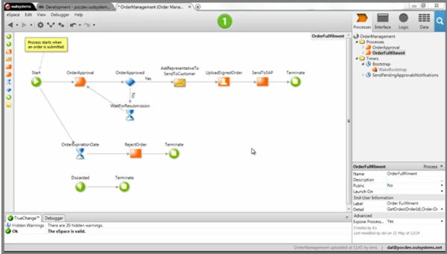
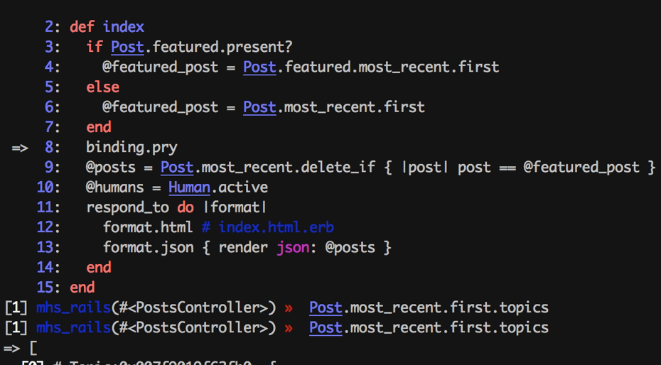
違いと役割分担
ローコード開発／ノーコード開発
プロコード開発
OutSystems の事例
プログラミングなどの専門的なスキルは不要
プログラミングなどの専門的なスキルが必要
業務の当事者が自分で開発・改修できる
高度・複雑な機能やプロセスを実装できる
ITアーキテクチャーやコンピューター・サイエンスなどの常識
データベースやトランザクション、ネットワークなどを設計する知識やスキル
アジャイル開発やDevOpsなどの開発や運用に関わる知識やスキル
ITサービスやツールなどを目利きし実践の現場で使えるようにするスキル など

Slide 75
ローコード／ノーコードによる役割の変化
顧客
情報システム部門
事業部門・経営者
戦略
コンサルティング
共創／内製化支援
企画
設計
複雑なシステム
全てのシステム
簡単なシステム
高度なシステム
簡単なシステム
複雑なシステム
高度なシステム
開発
運用
ノーコード
ノーコード
ローコード
保守
ベンダー
ベンダー
ユーザー
ベンダー
ユーザー
ベンダー

Slide 76
ローコード開発ツール
インフラ・プラットフォーム構築
手組によるアプリケーション開発
クラウド
手組によるアプリケーション開発
クラウド
ローコード
開発ツール
ビジネスニーズの変化に即応
新規アプリケーションの開発期間の短縮
日々改善に対応できる保守・改修の実現
業務プロセス可視化による属人性の排除
経営視点を持ち、ビジネスゴールを設定できる能力
業務を分析・整理して、業務プロセスを描ける能力
現場のニーズを引き出せるファシリテーション能力

Slide 77
参考：ローコード開発ツール 詳細
従来型
開 発
要件定義
概要設計
詳細設計
単体テスト
結合テスト
運用・保守
プログラミング
結合テスト
人手による作業
ツールによる
自動化
ローコード
開 発
要件定義
ローコード開発
結 合
テスト
運用・保守
（高速化・効率化）
プログラム生成型
NTTデータ・TERASOLUNA
NEC・SytemDirector Enterprise
FUJITSU・Software Interdevelop Designer
など
画面や業務ロジック、データ構造などセグメント毎に機能が独立
統合環境型
GeneXus
キヤノンITS・Web Performer
住友電工情報システム・楽々Framework3
ジャスミンソフト・Wagby
SCSK・FastAPP
など
アプリケーション層よりも上位に特化、システムを統一的に構築、抽象化モデルを使いGUIで開発
プラットフォーム型
OutSystems
ServiceNow
Mendix AppPlatform
サイボウズ・kintone
Microsoft PowerApp/Datahlex
Salesforce・Lightning Platform
AWS・Honeycode
Google・AppSheet
など
システム開発だけではなく、ライフサイクル全体を統一的に管理・支援

Slide 78
参考：ローコード開発ツールの基本的な構造
要件定義
概要設計
詳細設計
単体テスト
結合テスト
運用・保守
プログラミング
結合テスト
GUI
画 面
ツールによる自動化
データベース
業 務
ロジック
設 計
リポジトリ
自動生成
運 用
レポート
データ
構 造
画面・業務ロジック
・データ構造を管理
アプリケーション
人手による
作業
アプリケーション
実行基盤
運用管理
ツール
プラットフォーム型 ローコード開発ツール
オンプレミス
クラウド・サービス

Slide 79
ネットコマース株式会社
180-0004 東京都武蔵野市吉祥寺本町2-4-17
エスト・グランデール・カーロ 1201
http://www.netcommerce.co.jp/

